Slide 1
YÜKSEKOVA
REHBERLİK ve ARAŞTIRMA MERKEZİ
VELİ SEMİNERİ
ANNE-BABA TUTUMLARI
AİLE İÇİ İLETİŞİM

Slide 2
“Aile; anne-baba ve çocuklardan oluşan en küçük sosyal birim.”

Slide 3
Çocuğun ilk sosyal deneyimlerini edindiği yerdir.
AİLE ÇOCUĞA NE SAĞLAR?
Temel Gereksinim İmkânları:
Beslenme
Barınma
Korunma
Sevgi
Eğitim.

Slide 4
AİLE MODELLERİ

Slide 5
1. Aşırı Otoriter ve Reddedici Aile Tutumu
Çocuğa söz hakkı tanınmaz.
Uygulanan kuralların mantıklı bir açıklaması yoktur veya olsa da çocuğa açıklanmaz.
Kurala uymayanlar cezalandırılmalıdır görüşü hakimdir.
Eleştiri ve aşağılama çok sık görülür.
Sürekli çocukların yanlışları vurgulanır, olumlu hareketleri görmezden gelinir.
Çocuğa şefkat, sevgi, sıcaklık verilmez,

Slide 6
Aşırı Otoriter ve Reddedici Aile Tutumunun Çocuğun Kişilik Gelişimine Etkileri
Çocukta kendine güven duygusu oluşmaz.
Pasif ve edilgen bir kişilik sergilerler.
Yaratıcılık engellenir.
Hata yapanlar mutlaka cezalandırılmalıdır görüşünü benimserler.
Rutin ve sınırları belli olan iş ve meslekleri seçerler.
En küçük bir hatada bile hoşgörüleri olmayabilir.
Okul yaşamlarında fazla başarılı olamazlar.
Anne-babalarının (veya bir otoritenin)olmadığı ortamlarda kendilerini boşlukta hissederler ve bir otorite bulma arayışı içine girerler.

Slide 7
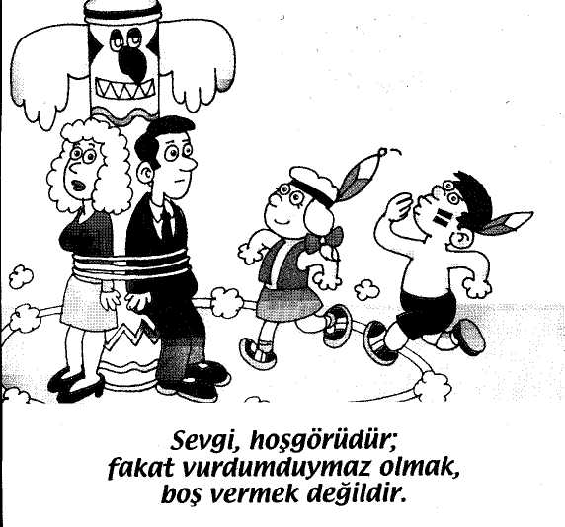
2.Aşırı Hoşgörülü Aile Tutumu
Çocuğun aşırı hareket ve davranış serbestliği vardır.
Kurallar yok denecek kadar azdır.
Aile ‘yaşayarak öğrensin’ mantığını sürdürerek müdahalede bulunmaz.
Çocuğa tanınan haklar sayısız, görev ve beklentisi en az düzeydedir.
Aile kimi zaman göz dağı verip, cezalandırır. Fakat hiç bir konuda caydırıcılık söz konusu olmaz.
Anne-baba çocuğun davranışının yanlış olduğunu görse bile ‘özgür olmalı’ anlayışı ile hareket ettiğinden müdahale etmez.

Slide 8
Aşırı Hoşgörülü Aile Tutumunun Çocuğun Kişilik Gelişimine Etkileri
Anne-babasına hükmeder ve onlara çok az saygı gösterir.
Bencil ve şımarık olur.
Eleştiriye açık değillerdir.
Başkaldırıcı olur ve toplum dışı davranışlar sergiler.
Kuralsızlığa alışan çocuklar, okuldaki kurallarla karşılaşınca okula ve arkadaş çevresine uyum sağlamakta zorluk çekebilirler.
Her istediklerini elde ettiklerinden bir süre sonra yaşadıkları doyumsuzluk ileride zararlı alışkanlıklar edinmelerine sebep olabilir.

Slide 9
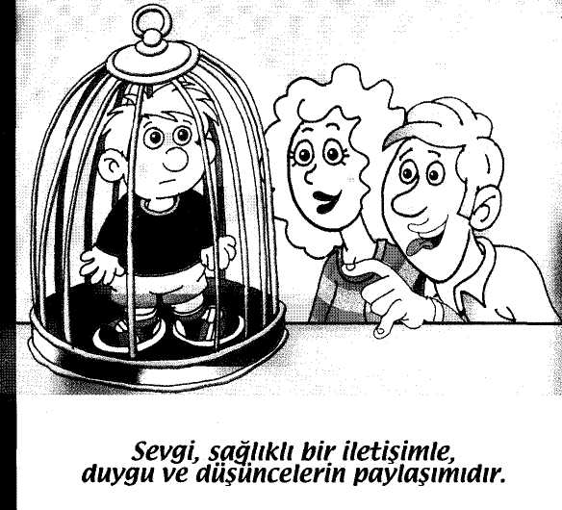
3. Aşırı Koruyucu Aile Tutumu
Bu ailelerde anne-babalar çocuğa gereğinden fazla özen gösterip onu denetim altında tutarlar.
Çocuğun başına kötü şeyler gelir diye kendi başına bir şeyler yapmasına izin vermezler.
Çocuğun tüm ihtiyaçları büyükleri tarafından karşılanmaya çalışılır.

Slide 10
Aşırı Koruma Nasıl Olur?
Okul çantasını hazırlamak.
Giysilerini seçmek ve giydirmek.
Çocuk kendi yiyebilecek yaşta iken annenin yedirmesi.
Gereğinden fazla yemek yedirmek.
Okul servisini her kaçırdığında kendi götürmek.
Düşmesine,koşmasına,gözden uzaklaşmasına izin vermemek.
Hata yapmasına izin vermemek,yanlışlarını fazla ayıplamak.
Ailenin tüm yaşamını çocuğun etrafında,çocuk-odaklı sürdürmesi.
Baba çocuk arasındaki iletişime sürekli müdahale etmek.
Aşırı kontrol etmek.

Slide 11
Aşırı Koruyucu Aile Tutumunun Çocuğun Kişilik Gelişimine Etkileri
Çocuğun aşırı bağımlı,ürkek,çekingen ve güvensiz bir kişilik geliştirmesine neden olur.
Çocuğun hatalarının sonucunu yaşayarak öğrenmesine izin verilmez,sorumluluk duygusunun gelişmesi engellenir.
Çocuk ileriki yaşamında karar almakta ve uygulamakta zorluk çekeceği gibi yaşama karşı içinde bir korku oluşturur.
Çocuğun kişiliği gelişmez.İnatçı,istediğini tutturan,mantıksız kavgalar çıkaran,çabuk mutsuz olan bir çocuk ve ileride benzer niteliklere sahip bir yetişkin olur.
Çevresindeki insanlarla iletişim kurmakta güçlük çeker.
Karşılaştığı sorunlarla başa çıkamayacağına inanır ve sürekli hata yapma eğilimi içindedir.

Slide 12
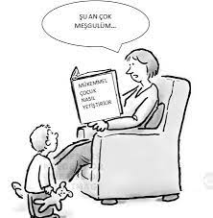
4- İlgisiz Anne Baba Tutumları
Çocuğun davranışları karşısında ilgisiz ve vurdumduymaz davranışlar sergileyen anne babalardır. Bu tip aileler için çocuğun varlığı ile yokluğu belli değildir.
Bu gruba giren anne babalar genellikle hoşgörü ile boş vermeyi birbirine karıştırmaktadırlar.
Çocuk anne babayı rahatsız etmediği müddetçe,çocukla
ilgili problem yoktur, eğer çocuk anne babayı
rahatsız ederse o zaman çocuk ile ilgili gündem oluşur.
Bu gündem daha çok şikayetlerle doludur. Bu tip ailelerde
çocuk fiziksel ve duygusal yalnızlığa itilmektedir.
Çocuğun hareketlerinin görmezlikten gelinerek dışlanması
söz konusudur. Anne, baba, çocuk arasında iletişim kopukluğu vardır.
Ailenin çocuğa tepkileri düşük seviyededir.

Slide 13
İlgisiz Tutumla Yetişen Çocukların Özellikleri:
Çocuk dikkat çekmek için etrafına zarar verebilir.
İnsanlarla ilişki kuramaması sonucu sosyal gelişmesinde gecikme ve saldırganlık sergileyebilir.
Sözlü iletişim yetersizliğinden dolayı dil gelişiminde gecikme, konuşma bozuklukları ortaya çıkabilir.
Hayattan ve kendisinden beklentisi olmaz.

Slide 14
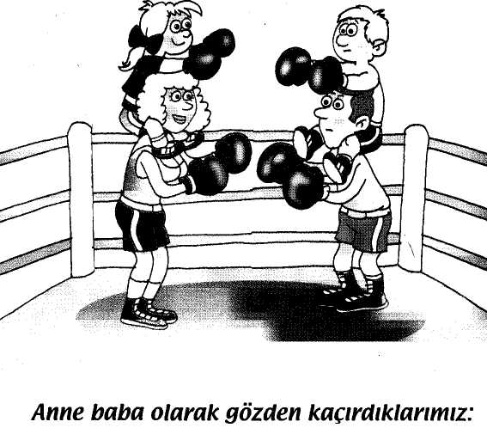
5.Tutarsız Aile Tutumu
Bu ailelerde çocuğun yaptığı bir davranış bazen çok sert bir tepki alabilirken, bazen de çok olumlu karşılanabilmektedir.
Tutarsız anne babanın iki çocuğuna karşı farklı tutumu ya da anne babanın kendi eğitim tarzlarındaki farklı tutumları çocukları olumsuz yönde etkileyebilir.

Slide 15
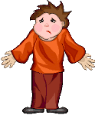
Tutarsız Anne Babanın Çocuğun Kişilik Gelişimine Etkileri
Bir davranışın kimi zaman ödüllendirilmesi kimi zaman da cezalandırılması çocuğun ne zaman, nerede, ne yapacağını bilememesine yol açar.
Çocuk hangi davranışın nerde ve ne zaman yapılmayacağını kestiremez. Ayrıca yaptığı davranışın doğru olup olmamasından daha çok “Ne zaman yaparsam cezadan kurtulabilirim “ düşüncesiyle ilgilenir.
Kendi görüş ve düşüncelerini aktaramazlar.
Çocuk kendini kanıtlamak ve dikkatleri üzerine çekmek için, ürkek, yumuşak huylu, söz dinleyen ya da kendi benliğini ve bağımsızlığını göstermek için kavgacı, sinirli bir çocuk olabilir.
Zamanla çevrelerindeki insanlara güvenmeyen,
her şeyden şüphelenen, kararsız bir kişilik yapısı geliştirebilirler.

Slide 16
6. Mükemmeliyetçi Anne Baba Tutumu
Anne baba çocuğundan her şeyin en iyisini bekler.
Kendi gerçekleştiremediği yaşantıları çocuğunun gerçekleştirmesini ister ve çocuk olduğu gibi kabul edilmez.
Aile, bedensel ve zihinsel yönden beklentileri karşılaması için çocuğu kapasitesinin çok üstünde eğitimlere tabii tutar.
Çocuktan aşırı titizlik ve temizlik beklenir.
Kurallar ve kalıplar belirlenir ve çocuğun bunlara mutlaka uyması beklenir.
Çocuğa bütün çocukça davranışlar yasaklanır.
Arkadaş seçimi de aileye aittir.

Slide 17
Mükemmeliyetçi Anne Baba Tutumunun Çocuğun Kişilik Gelişimine Etkileri
Aşırı titiz yada tam tersi dağınık çocuklardır.
Kendilerine güvenleri yoktur.
Başarısızlığa uğradıklarında kolayca hayal kırıklığı yaşarlar.
Yanlış yapmaktan korkarlar.
Okuldaki sıraları hep derli toplu,ders aralarında ödev yapan, grup çalışması yapmak gerektiğinde şikayet eden,bir işi tam yapmak için günler öncesinden çalışmaya başlayan çocuklardır.

Slide 18
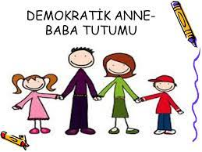
7. Güven Verici ve Destekleyici Aile Tutumu
Sevgi, saygı, huzur, güven ve şeffaflık olan ailede çocuk tüm yönleriyle kabul edilir.
Anne baba davranışları ile çocuğa uygun birer modeldir, alacağı kararlar konusunda serbest bırakır.
Aile içinde kurallar ve sınırlar herkes için ve hep birlikte belirlenir ve bu sınırlar içinde çocuk özgürdür.

Slide 19
Güven Verici ve Destekleyici Aile Tutumu
Kuralların mantıklı açıklaması yapılır.
Aile fertlerinin hepsinin eşit söz ve oy hakkı vardır.
Aileyi ilgilendiren kararlar birlikte alınır. Her konuda çocuğun düşünce ve fikirleri dinlenir.
Anne baba birbirlerine ve çocuklarına karşı olan duygularında net ve açıktır.

Slide 20
Güven Verici ve Destekleyici Anne Baba Tutumunun Çocuğun Kişilik Gelişimine Etkileri
Sosyalleşmiş, işbirliğine yatkın çocuklardır.
Arkadaş canlısı ve duygusaldırlar.
Sosyal açıdan dengeli ve mutlu bireylerdir.
Özgüvenleri yüksektir, sorumluluk sahibidirler.
Kendine ve başkalarına güvenir.
Yaratıcı ve bağımsızdır.
Kurallara ve otoriteye saygı duyar.

Slide 21
ÇOCUKLARDA GÖRÜLEN
DAVRANIŞ PROBLEMLERİ VE ÇÖZÜMLERİ

Slide 22
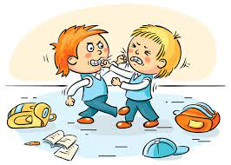
Davranış;
Bireyin dış dünyadan gözlenebilen,
duygusal, bilişsel ve psikomotor
tepki ve tutumlarıdır.
Problem davranış ise ortaya çıktığında bireye ve çevresine zarar verebilecek, sosyal ilişkilerini ve öğrenmesini olumsuz etkileyebilecek davranışlardır.
Yönergelere uymama
Öfke nöbetleri
Saldırgan davranışlar
Uyku ve yeme problemleri
Aşırı hareketlilik
Okula uyum sorunları örnek verilebilir.

Slide 23
Nedenleri Nelerdir?
Kendilerini iyi ifade edememeleri,
Dikkat çekmek istemeleri,
Anne babayı cezalandırma dürtüsü,
Kendilerini yetersiz hissetme,

Slide 24
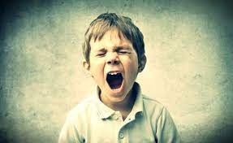
Kendini İfade Edememe
Kendini ifade etmesine izin verilmeyen, anlaşılmadığını hisseden çocuklar kendilerini anlatamadıkları ve anlaşılmadıklarını düşündükleri için olumsuz davranış sergileme eğiliminde olurlar.

Slide 25
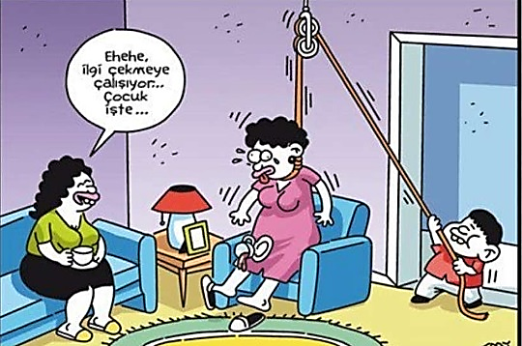
Dikkat Çekmek İstemeleri
Çocuğa gerekli sevgi ve ilgi gösterilmediğinde ya da yeterli zaman ayrılmadığında dikkat çekmek için olumsuz davranışlara yönelebilirler.

Slide 26
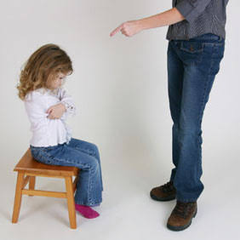
Anne Babayı Cezalandırma İsteği
Sevgi verilmeyen şiddete maruz kalan ya da şiddete tanık olan çocuk anne-babasından intikam almak isteyebilir.
Aşırı otoriter ve baskıcı tutuma sahip anne-babaya karşı öfke ve nefret duygularının gelişmesine ve buna bağlı olarak başkaldırıcı bir bireyin oluşmasına neden olabilir.

Slide 27
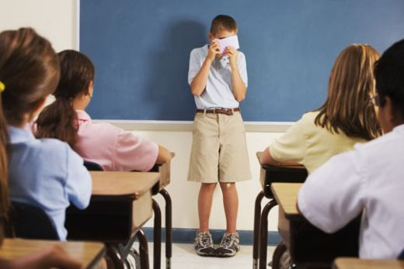
Kendini Yetersiz Hissetme
Yanlış anne baba tutumları çocuğun yetersizlik hissinin oluşmasına ve artmasına sebep olur.
Kendine güveni olmayan, duygusal olarak çabuk kırılan bir kişi olur. Bu durum çocuğun kendi kendisine yetmesine olanak vermez.
Bunlar çocuğun olumsuz davranış sergilemesine neden olabilir.

Slide 28
Neler Yapabiliriz?
Bir çocuğu tanıyabilmek iyi bir gözlemci olmayı gerektirir.
Anne babaların çocuğun gelişim dönemlerine dikkat etmesi ve her yaşın getirdiği davranışları iyi bilmesi gerekir. Böylece problem davranışları fark etmesi ve değiştirmesi kolaylaşacaktır.

Slide 29
Çocukları tanıyabilmek,
onların davranışlarını anlamlandırabilmek;
davranışlarının nedenlerini anlamaya çalışmak, oluşan olumsuz bir davranışı değiştirmek için yapabilecekleri konusunda ailelere yardımcı olur.

Slide 30
Davranış Değişiminde Ödül
Ödül; çocuğun istenen davranışının artmasını sağlamak amacıyla verilen maddi veya manevi şeylerdir.
Ödül her zaman maddi bir şey olmak zorunda değildir. Çocuğa alınan bir oyuncak gibi anne babanın çocukla birlikte vakit geçirmesi sevdiği etkinlikleri yapmaları da ödül olabilir.

Slide 31
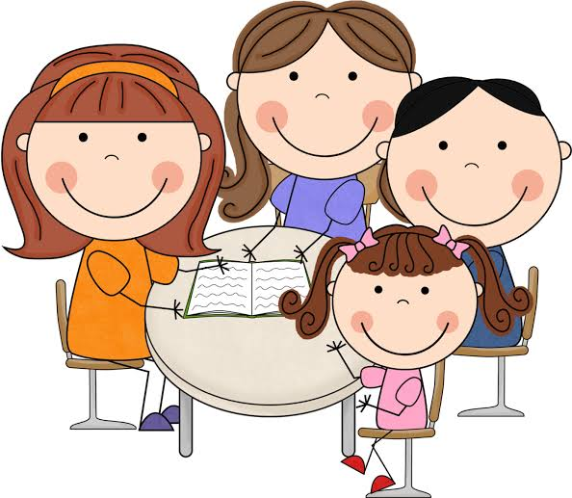
Maddi ödüller olumlu davranışı artırmada etkili gibi gözükse de etkisi kısa süreli olacaktır.
Maddi ödüller yerine cesaretlendirme, övgü gibi olumlu ve sembolik değeri olan sözel unsurları kullanmak yararlı olabilir.

Slide 32
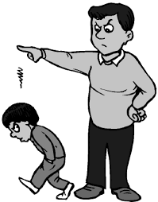
Davranış Değişinde Cezanın Rolü
Ceza, olumsuz davranışın sıklığını azaltmak ya da ortadan kaldırmak için yapılmaktadır. Ancak cezanın kullanım şekli ve çocukta meydana getirdiği sonuç; davranışı azaltmaktan daha farklı, olumsuz sonuçlara neden olmaktadır.
Bu etkilerin başında cezanın şiddetle gösterildiği taktirde çocukta saldırgan tutumun oluşmasına ve çocuğun çevresine de nasıl saldırganlık göstereceğini öğretmektedir.

Slide 33
Ceza olumsuz davranışı sonlandırmak yerine artmasına ve başka davranış sorunlarının ortaya çıkmasına sebep olabilir.
Çocukla ebeveyn arasındaki ilişkinin zedelenmesine ve çocuğun fiziksel ve psikolojik olarak zarar görmesine sebep olabilir.

Slide 34
Olumlu Davranış Nasıl Kazandırılır?
Çocuğun en önemli ihtiyacının sevgi ve güven olduğu,
Her bireyin özel olduğu, çocuğu başkalarıyla kıyaslama yapılmaması,
Anne babanın ortak görüşle, çocuğa
tutarlı davranmaları gerektiği,
Çocuğa olumlu davranışlar konusunda
rol model olmanın çok önemli olduğu,
UNUTULMAMALIDIR!!!

Slide 35
Olumlu davranış geliştirmek için;
Kazandırılmak istenen davranışın neden önemli olduğunu çocuğa açıklama,
Emir veren ve eleştirici dil yerine olumlu ifadeler kullanma,
Tutarlı ve kararlı olma
Nasıl yapılacağı konusunda model ve örnek olma
Davranış yapıldığında pekiştirme önemlidir.

Slide 39
Unutmayalım! Çocuğu yetiştiren hem anne hem de baba olduğuna göre sadece birinin kendini yetiştirmesi yetmeyecektir.

Slide 40
HER ÇOCUK ÖZELDİR.
SÖZLERİNİZ DEĞİL DAVRANIŞLAR
“ÖZEL ZAMAN”
“ETKİN DİNLEME”
KURALLAR
OLUMLU YÖNLER
KIYASLAMAYIN
ORTAM HAZIRLAYIN
SORULARA CEVAP
BEN DİLİ
SONUÇ ODAKLI DEĞİL SÜREÇ ODAKLI
MUTFAK
ÖZÜR DİLEMEK
ÖRNEK ÇOCUK DEĞİL
ÖFKENİZİ YÖNETİN

Slide 41
Sevgi, iletişimin en sihirli anahtarıdır.

Slide 42
DİNLEDİĞİNİZ İÇİN TEŞEKKÜRLER.☺☺

